Slide 1

Java multithreading lezione 2
Prof. ranalli
ranalli.loris@gmail.com

Slide 2
Accesso competitivo
Si ha un accesso competitivo quando flussi di esecuzione paralleli accedono e modificano oggetti condivisi.
Thread diversi accedono e modificano un oggetto condiviso contemporaneamente
public static void main(String[] args){
BankAccount account = new BankAccount(1000);
Thread a = new Thread(account);
Thread b = new Thread(account);
a.start();
b.start();
…
}

Slide 3
Accesso competitivo
Supponiamo che i due Thread eseguono contemporaneamente il metodo whitdraw sull’oggetto condiviso prelevando entrambi value=50:
public int withdraw(int value){
if(balance >= value){
balance -= value;
return value;
}
return -1;
}
THREAD A | THREAD B | BALANCE
balance>=value |  | 80
 | balance>=value | 80
balance-=value |  | 80-50=30
 | balance-=value | 30-50=-20

Slide 4
Accesso competitivo
Qualcosa non va! Per alcune operazioni su oggetti condivisi è necessario che queste siano eseguite in modo ATOMICO ovvero eseguite interamente (MUTUA ESCLUSIONE)
THREAD A | THREAD B | BALANCE
balance>=value |  | 80
balance-=value |  | 30
 | balance>=value | 30
 | return false | 30

Slide 5
Mutua esclusione
L’accesso competitivo necessita un meccanismo di sincronizzazione: Sincronizzazione indiretta o Mutua Esclusione
La mutua esclusione in Java si realizza tramite gli object lock
Ogni oggetto in Java possiede un lock
Ogni thread che deve effettuare delle operazioni concorrenti deve acquisire il lock sull’oggetto e rilasciare il lock quando ha terminato le operazioni
Fintanto che un thread possiede il lock su un oggetto, nessun altro thread può acquisirlo
Tutti gli altri thread che tentano di acquisire il lock vengono bloccati

Slide 6
Mutua esclusione
Si definisce sezione critica:
Sequenza di istruzioni che deve essere eseguita in modo mutuamente esclusivo con altre sezioni critiche.
Per acquisire il lock su un’oggetto in Java occorre eseguire dei blocchi/metodi synchronized.
Metodo synchronized
public synchronized int withdraw(int value){
if(balance >= value){
balance -= value;
return value;
}
return -1;
}

Slide 7
Mutua esclusione
Blocco synchronized
public int withdraw(int value){
synchronized (this)
{
if(balance >= value){
balance -= value;
return value;
}
return -1;
}
}

Slide 8
Mutua esclusione
Il lock viene rilasciato quando il thread esce dal metodo synchronized.
Il primo thread presente nell’entry set (insieme dei thread pronti ad essere eseguiti) può acquisire il lock.

Slide 9
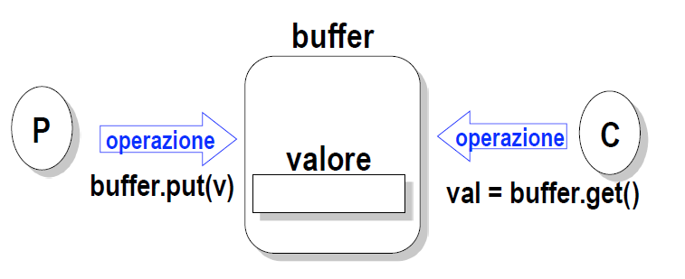
Sincronizzazione diretta
In alcuni problemi la mutua esclusione non basta ma bisogna anche garantire la sincronizzazione fra i threads.
Esempio: Problema del Produttore-Consumatore.
Requisiti
Ciascun valore prodotto deve essere consumato;
Nessun valore prodotto può essere consumato due o più volte

Slide 10
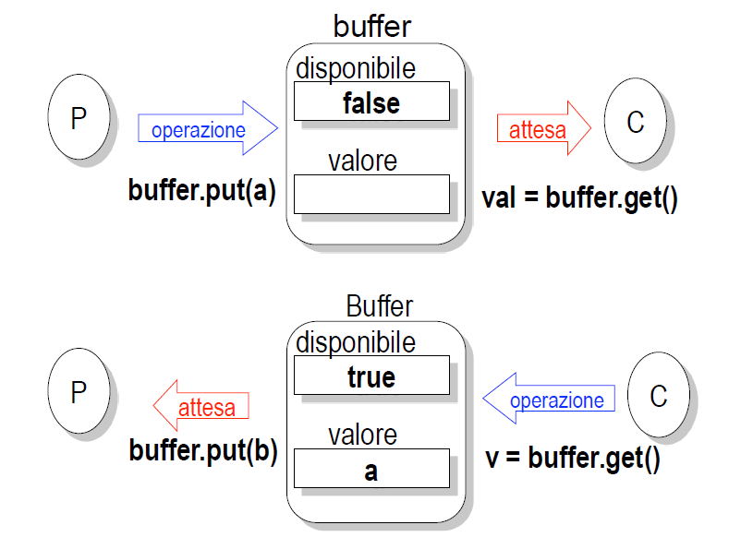
Sincronizzazione diretta

Slide 11
Sincronizzazione diretta: uso del monitor
Il monitor permette di aggiungere alla definizione di tipo di dati astratto una specifica della sincronizzazione fra i threads per mezzo dell’invocazione dei seguenti metodi:
- wait(): tale metodo rilascia il lock (mutua esclusione) sull'oggetto e sospende il thread che lo invoca in attesa di una notifica.
- notifyAll(): tale metodo risveglia tutti i thread sospesi sull'oggetto in attesa di notifica. I thread risvegliati competono per acquisire il lock (mutua esclusione) sull'oggetto.
- notify(): tale metodo risveglia un thread scelto casualmente tra quelli sospesi sull'oggetto in attesa di notifica. Il thread risvegliato compete per acquisire il lock (mutua esclusione) sull'oggetto.
I metodi wait(), notify() e notifyAll() devono essere invocati dall'interno di un metodo o blocco sincronizzato e per essi deve essere gestita l’eccezione di tipo InterruptedException

Slide 12
Esecizio – gestore di risorse equivalenti
Un gestore gestisce N risorse equivalenti (buffer di memoria, stampanti,…)
Ciascuna risorsa è identificata da un numero intero compreso tra 0 e N-1 Il gestore offre due operazioni: richiesta e rilascio
L’operazione int richiesta alloca una risorsa disponibile al thread richiedente ritornandone il nome; se nessuna risorsa è al momento disponibile, l’esecuzione dell’operazione richiesta si sospende fino a quando una una risorsa diventerà disponibile
L’operazione void rilascio(int i) rende disponibile la risorsa i allocata al thread in esecuzione e notifica la disponibilità din una nuova risorsa.

Slide 13
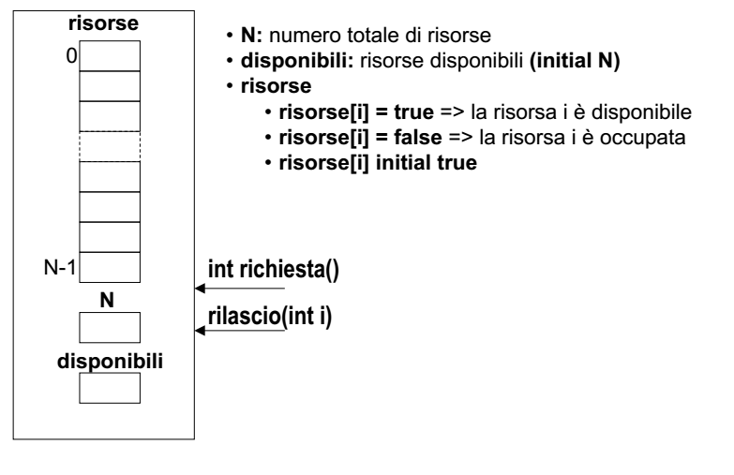
Esecizio – gestore di risorse equivalenti

